Slide 1
Исследование возможностей синтетического расширения обучающего набора данных для задачи детекции объектов
Елькин Иван

Slide 2
Цель и задачи
ЦЕЛЬ:
Анализ решений, позволяющих компенсировать нехватку реальных данных с помощью синтетических изображений, для повышения качества модели детекции.
ЗАДАЧИ:
- Проанализировать методы генерации синтетических изображений, применимых к задаче детекции
- Оценить влияние синтетических данных на метрики качества
- Определить требуемые ресурсы при применении различных генеративных подходов

Slide 3
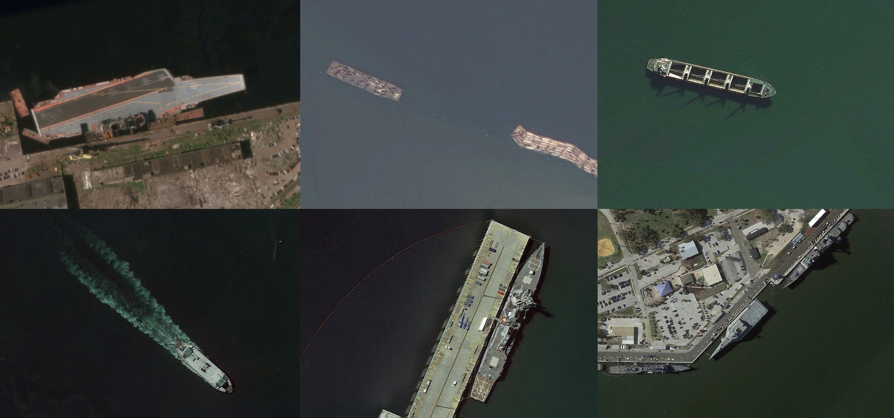
Исходные изображения
Датасет HRSC2016-MS — аэрофотоснимки различных кораблей.

Slide 4
Генерация DDPM
DDPM (Denoising Diffusion Probabilistic Model) — класс генеративных моделей, использующих стохастический процесс обратимого зашумления/восстановления для генерации новых изображений.
Прямой (задающий) процесс
Постепенное добавление гауссовского шума к изображению в течение нескольких шагов, пока оно не превратится в почти чистый шум.
Обратный (восстанавливающий) процесс
Модель обучается выполнять обратное преобразование — то есть поэтапно удалять шум и восстанавливать изображение на каждом шаге.
Генерация изображений
В процессе генерации всё начинается с случайного шума. Модель шаг за шагом "очищает" его, восстанавливая структуру, что в итоге приводит к формированию реалистичного изображения.

Slide 5
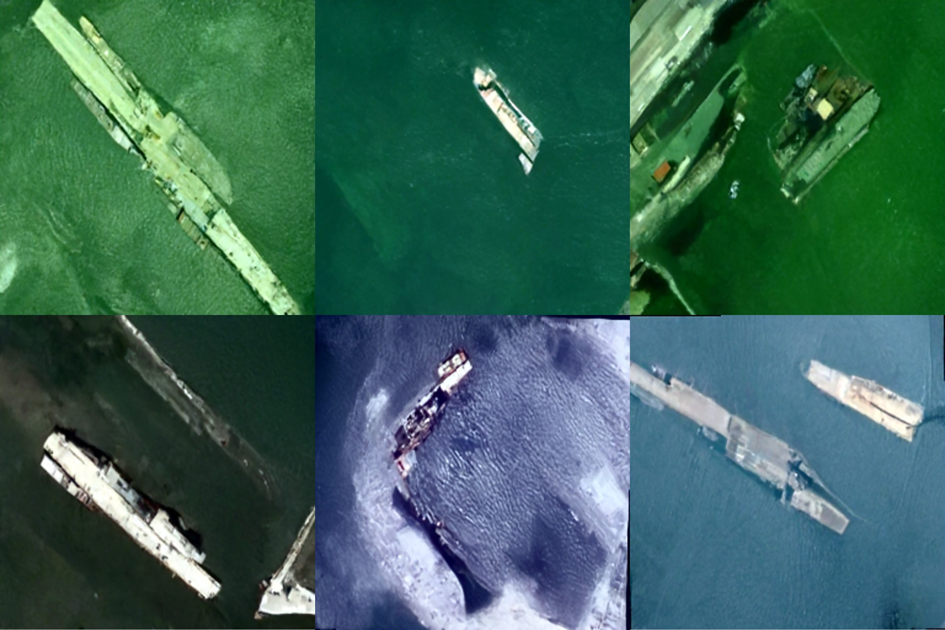
Примеры DDPM

Slide 6
Генерация Image Variation
Stable Diffusion ImageVariation позволяет генерировать вариации исходного изображения без использования текстовых подсказок. Он предназначен для создания визуально похожих, но уникальных изображений на основе заданного образца.
Извлечение признаков из изображения
Используется модель CLIP, которая преобразует изображение в эмбеддинг, отражающий его визуальное содержание.
Диффузионный процесс в латентном пространстве
Stable Diffusion использует латентное представление изображения, к которому добавляется шум, после чего модель поэтапно удаляет шум, учитывая при этом эмбеддинг из CLIP.
Восстановление изображения
После завершения процесса денойзинга формируется финальное латентное представление, которое преобразуется в изображение в пиксельном пространстве.

Slide 7
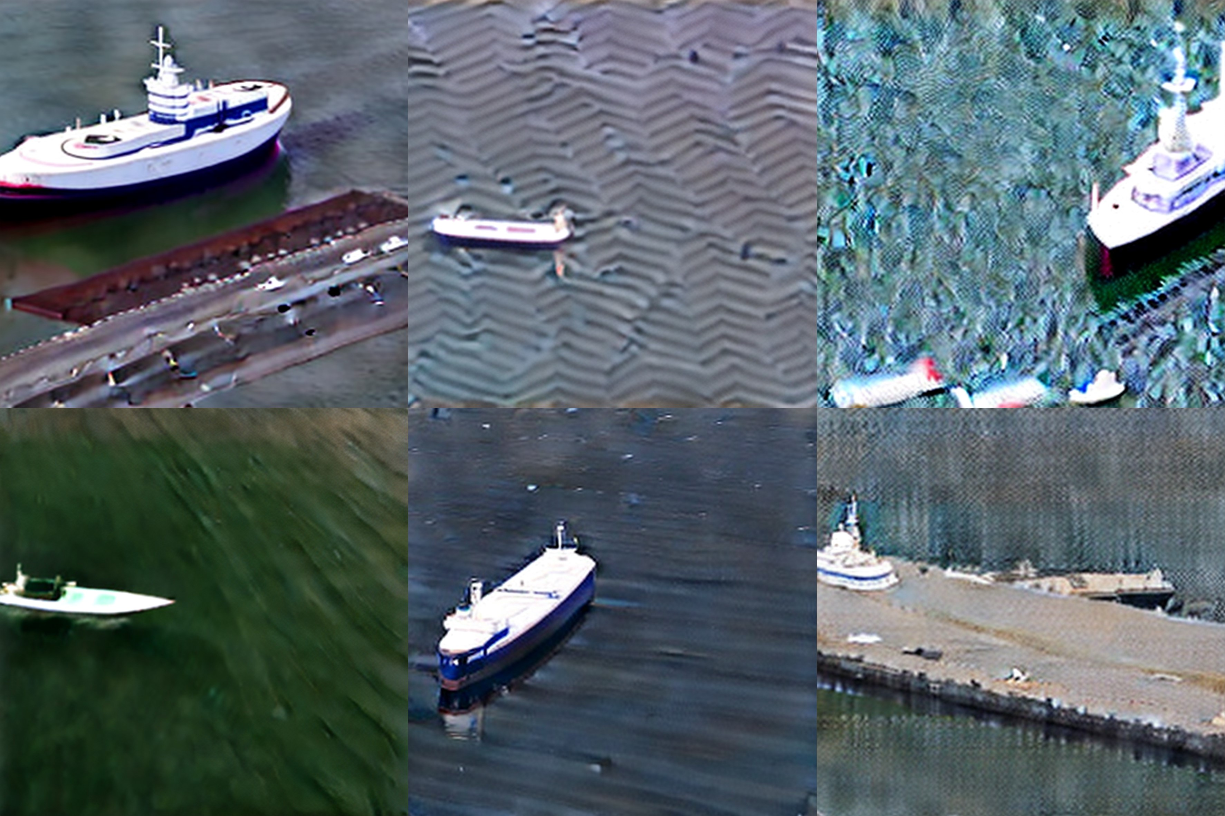
Примеры Image Variation

Slide 8
Генерация Img2Img
Stable Diffusion Img2Img позволяет трансформировать исходное изображение под влиянием текстового описания.
Преобразование изображения в латентное пространство
Исходное изображение кодируется с помощью энкодера, преобразуясь в латентное представление, к нему добавляется шум.
Денойзинг с учётом текстовой подсказки
Диффузионная модель пошагово устраняет шум, ориентируясь на текущий латент и текстовый эмбеддинг.
Декодирование результата
После завершения процесса денойзинга полученный латент преобразуется в изображение с помощью декодера, формируя финальный результат.

Slide 9
Примеры текстовых описаний
- A stunning aerial view of a cargo ship sailing on the vast ocean, under clear blue skies and the soft glow of sunlight. Captured in photorealistic drone photography
- A powerful military ship navigating the open sea, showcasing intricate details of the hull and its reflection on the calm water. Photorealistic drone shot
- A serene aerial perspective of a fishing vessel by the coast at sunset, bathed in golden light and the warm hues of the evening sky. Photorealistic drone photography
- A crisp, clear aerial shot of a passenger ship gliding through calm waters, its hull beautifully reflected in the water. Captured with photorealistic drone precision
- A cargo ship docked at a busy harbor at night, illuminated by the surrounding port lights, with vibrant reflections in the dark waters. Photorealistic drone photography
…

Slide 10
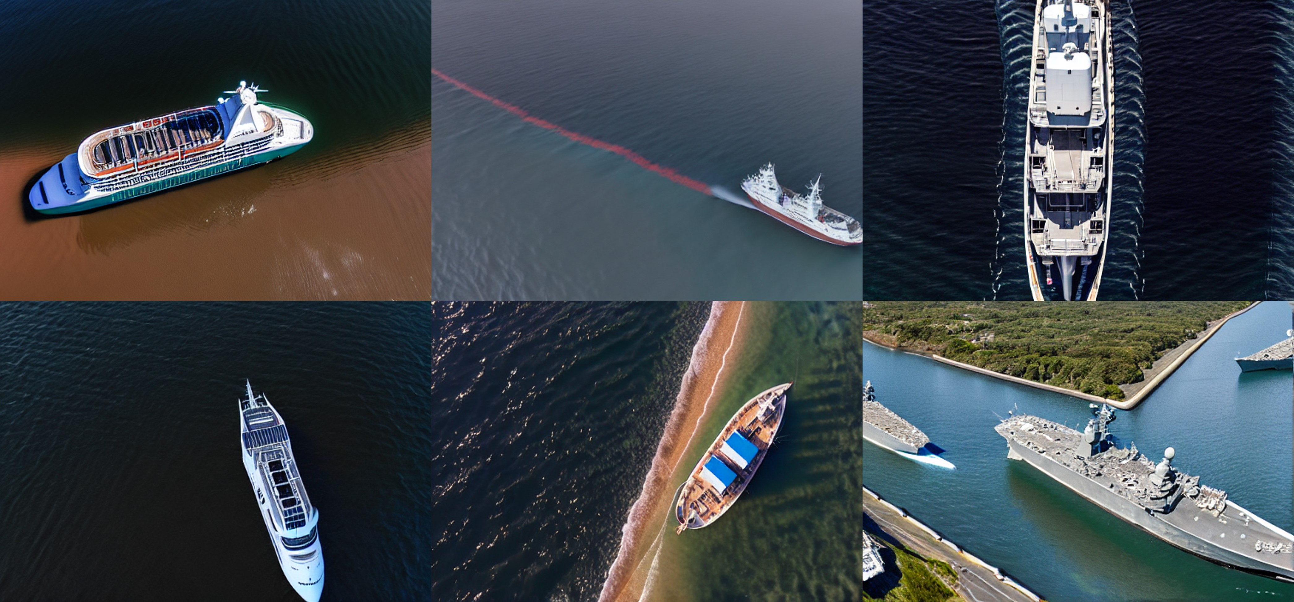
Примеры Img2Img

Slide 11
Генерация Pix2pix
Stable Diffusion Pix2Pix — модифицированная модель, специально обученная для задачи редактирования изображений по текстовому описанию. В отличие от стандартных генеративных моделей, Pix2Pix обучалась на парах изображений «до / после», сопровождаемых текстовой инструкцией, описывающей требуемые изменения.
Обработка входных данных
Изображение кодируется в латентное пространство с помощью энкодера, затем к латенту добавляется шум, чтобы инициировать диффузионный процесс.
Управляемый денойзинг
Диффузионная модель, дообученная именно на задаче редактирования, способна локализовать изменения и применять модификации только к релевантным областям изображения. Реконструкция изображения
После завершения процесса денойзинга, очищенный латент передаётся в декодер, который восстанавливает итоговое изображение.

Slide 12
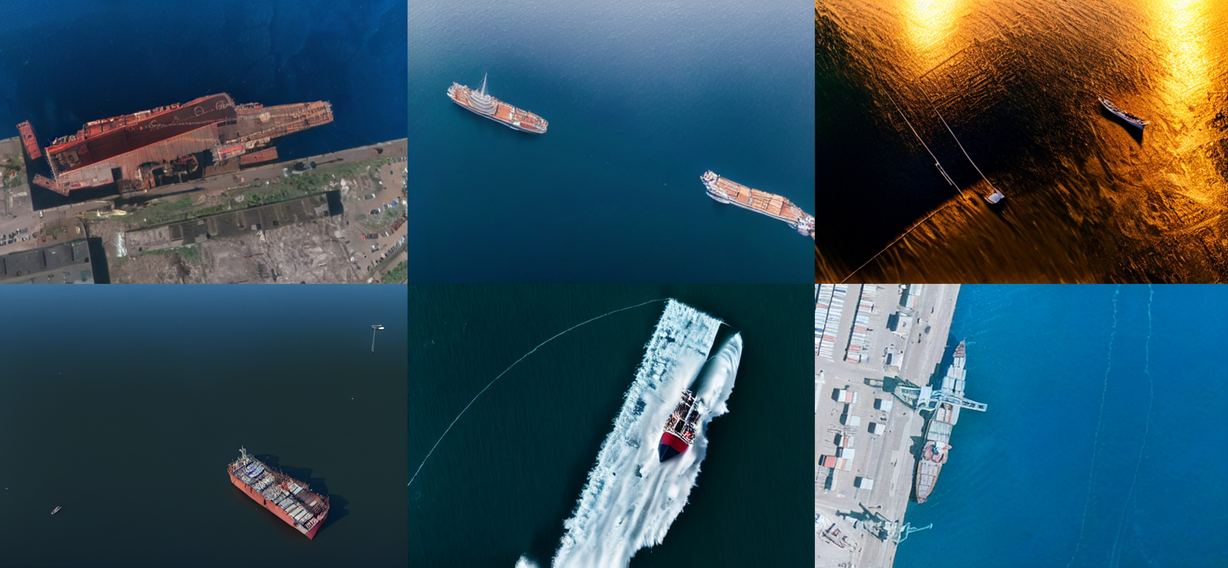
Примеры Pix2pix

Slide 13
Авторазметка
Синтетически сгенерированные изображения проходили постобработку с целью отбора наиболее качественных для последующего обучения. Для этого применялась авторазметка с помощью базовой модели детекции YOLOv11s, обученной на реальных данных, а также с помощью модели GroundingDINO, способной выполнять детекцию объектов на основе текстового описания (промпт “a ship”).
Этапы отбора и фильтрации:
- Детекция объектов
- Фильтрация по confidence (средний confidence предсказанных bbox-ов выше 0.5) - Удаление визуально ошибочных предсказаний (галлюцинаций)
- Балансировка выборки (число синтетических изображений примерно равнялось числу оригинальных

Slide 14
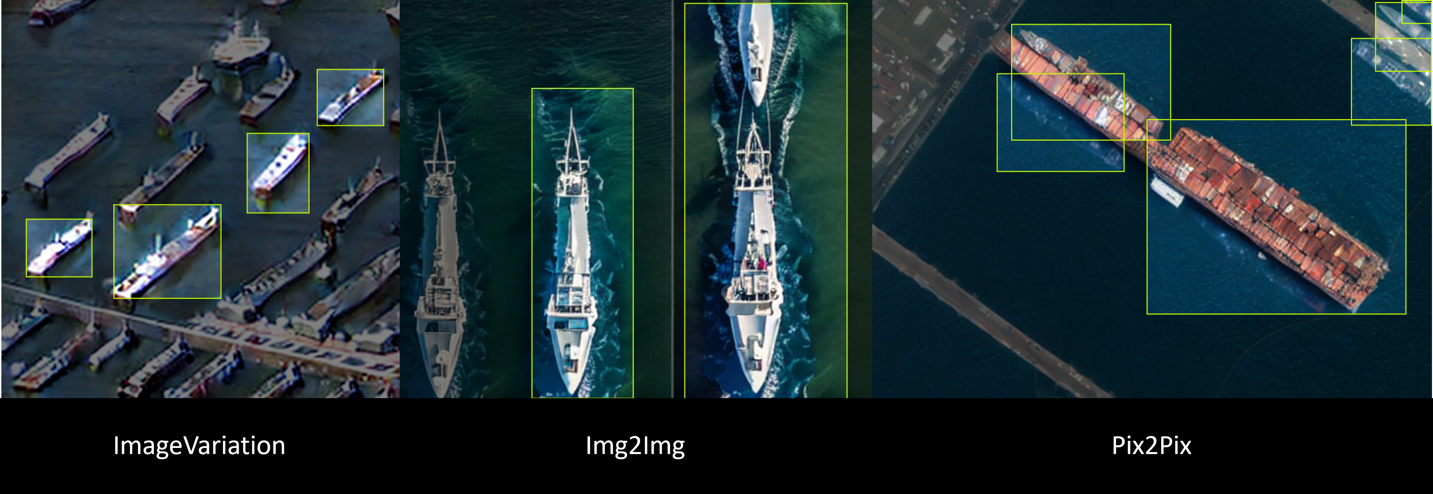
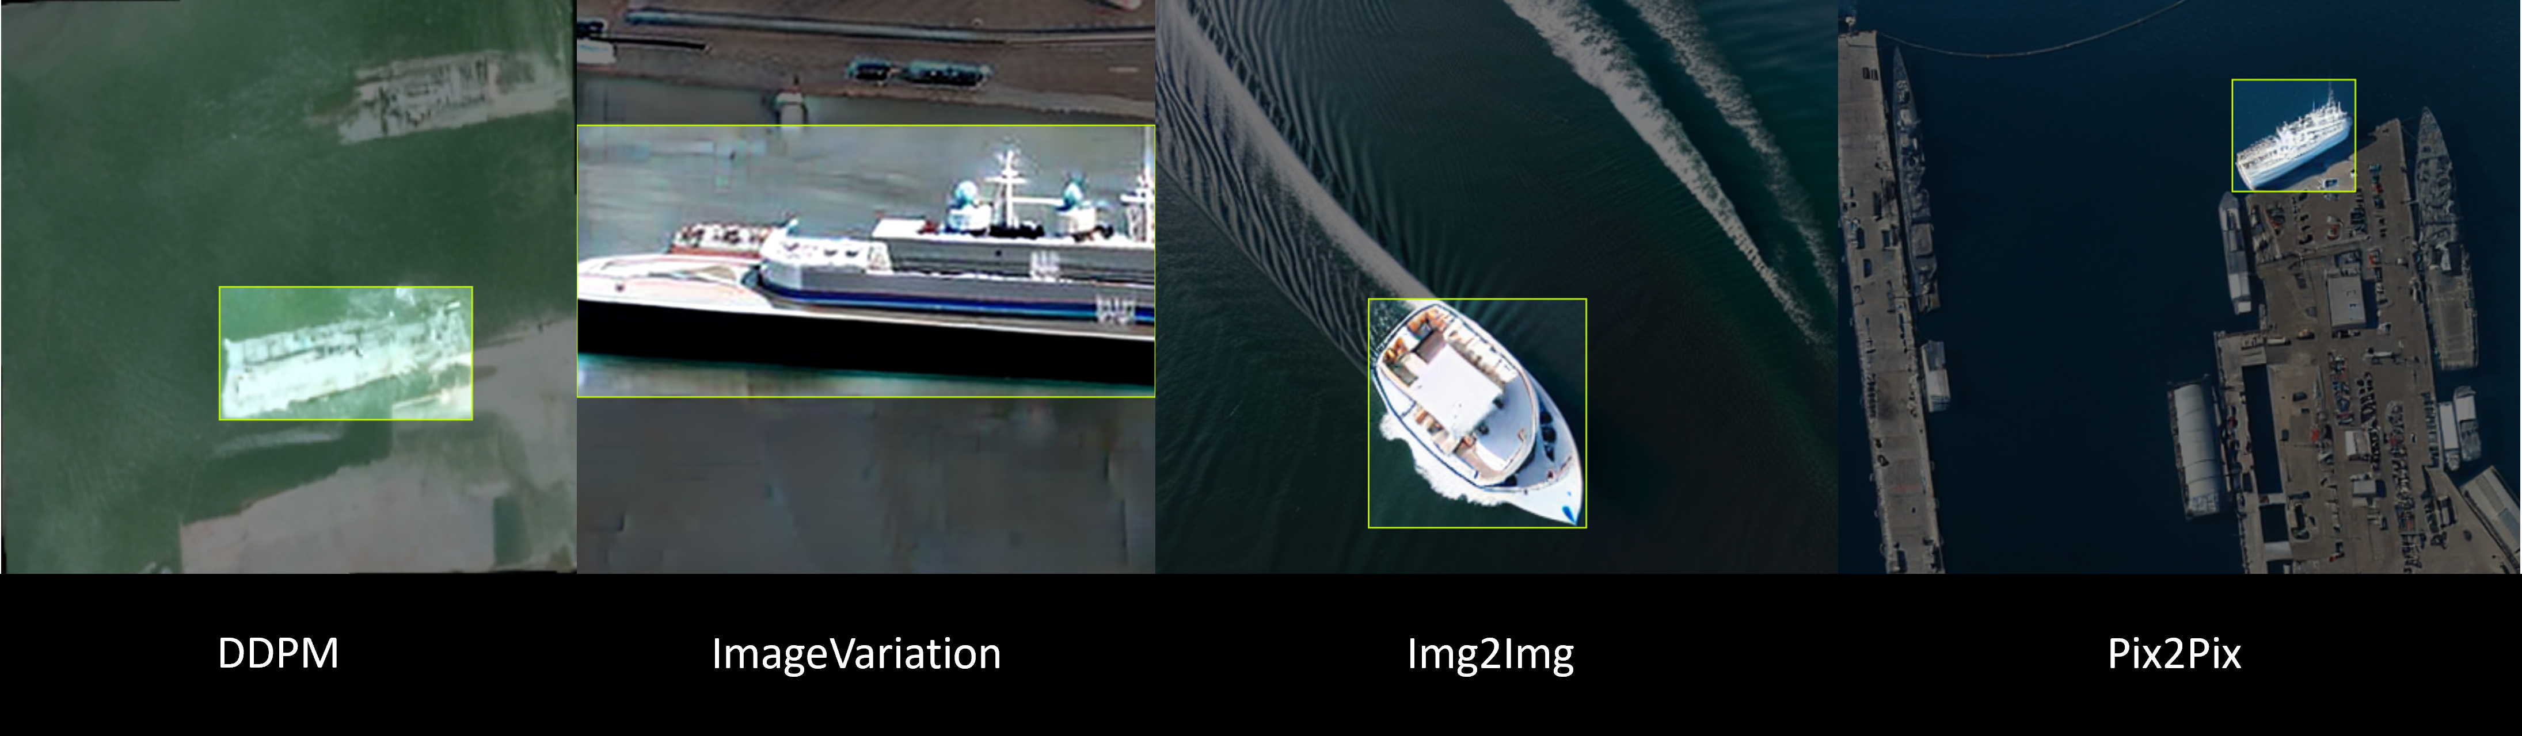
Примеры Авторазметки
YOLOv11s
GroundingDINO

Slide 15
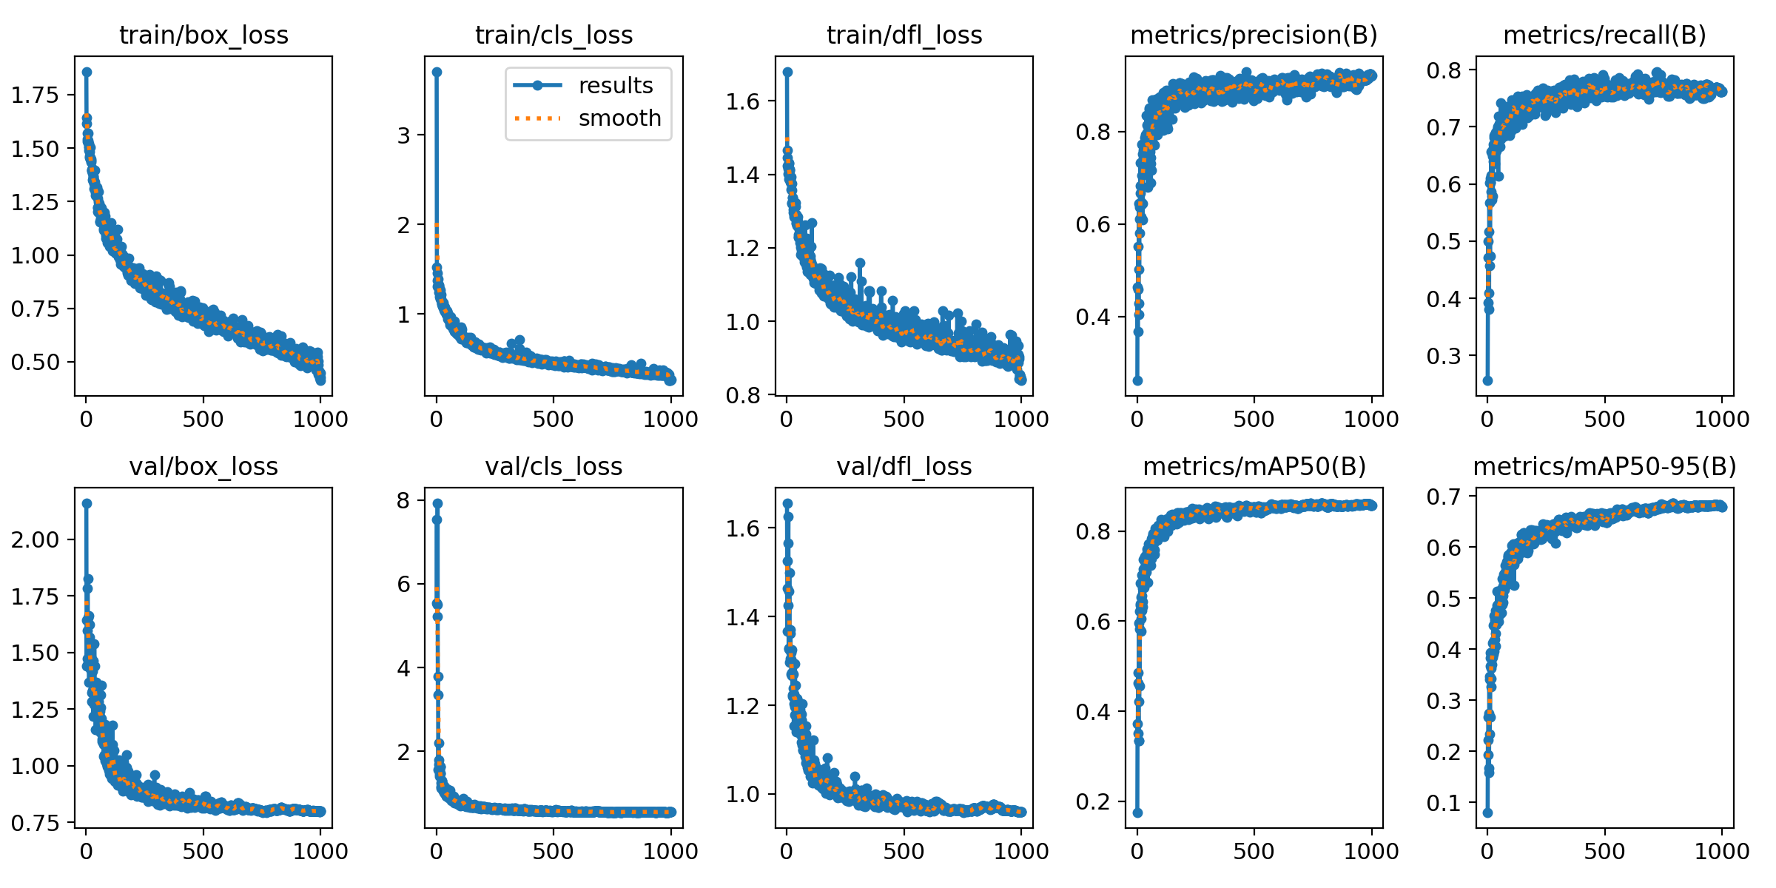
Базовая модель
YOLOv11s обучена на исходном датасете без включения синтетически сгенерированных данных.
Параметры обучения
- Предобученные веса: COCO
- Размер входного изображения: 640х640
- Количество эпох: 1000
- Размер батча: 32
- Скорость обучения: 0.001
- Оптимизатор: Adam
- Аугментации: базовый набор
● Аналогично обучались модели на смеси оригинальных и синтетических данных

Slide 16
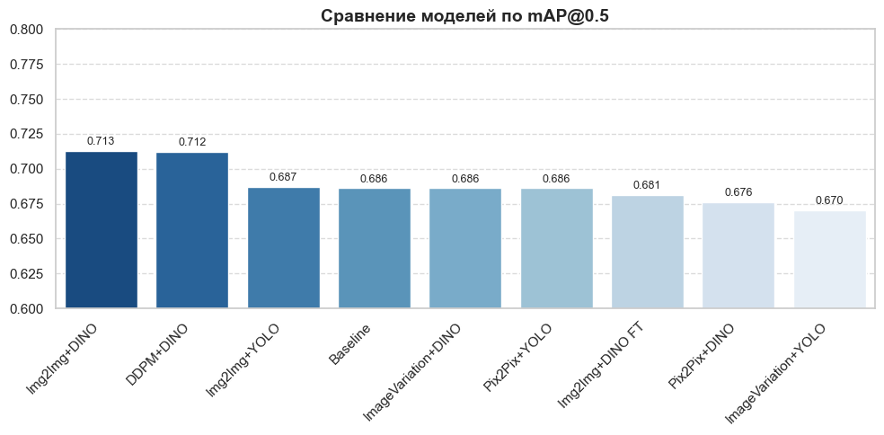
Метрики моделей
YOLOv11s
(исходный набор данных)

Slide 17
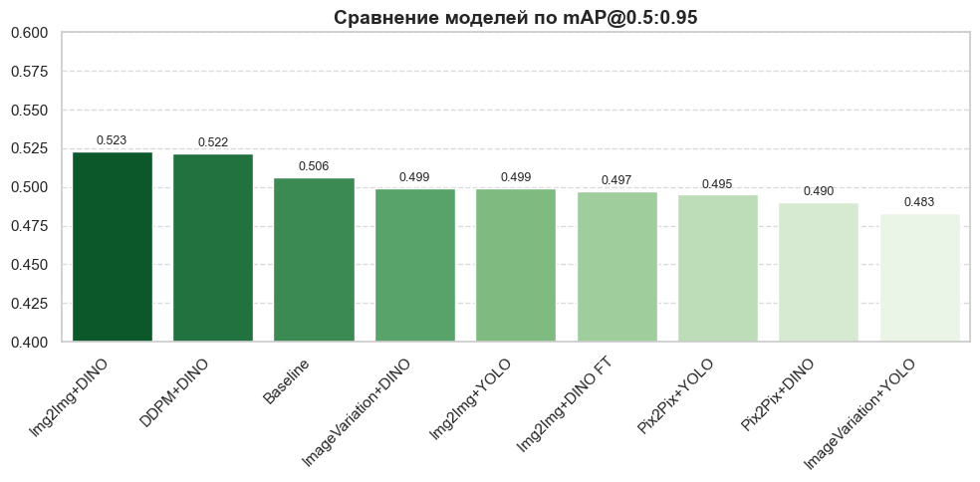
Метрики моделей. продолжение
YOLOv11s
(исходный набор данных)

Slide 18
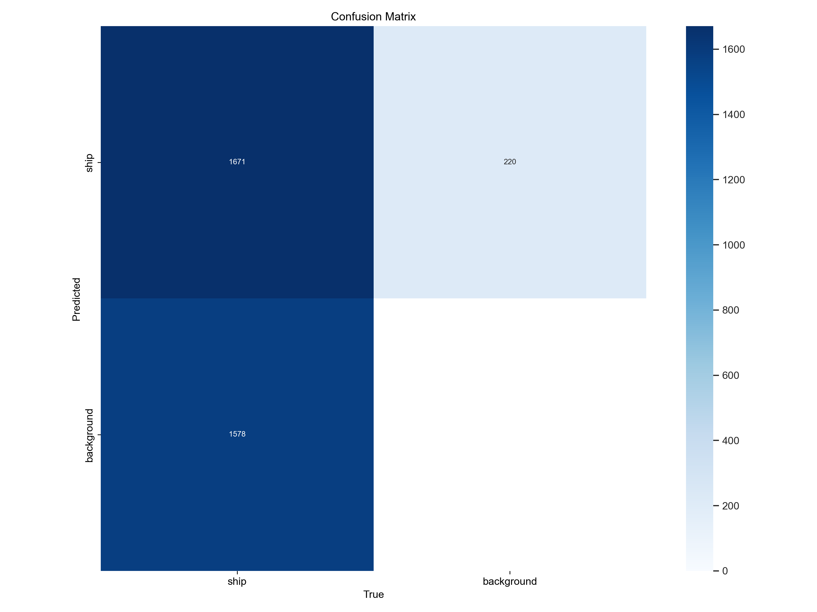
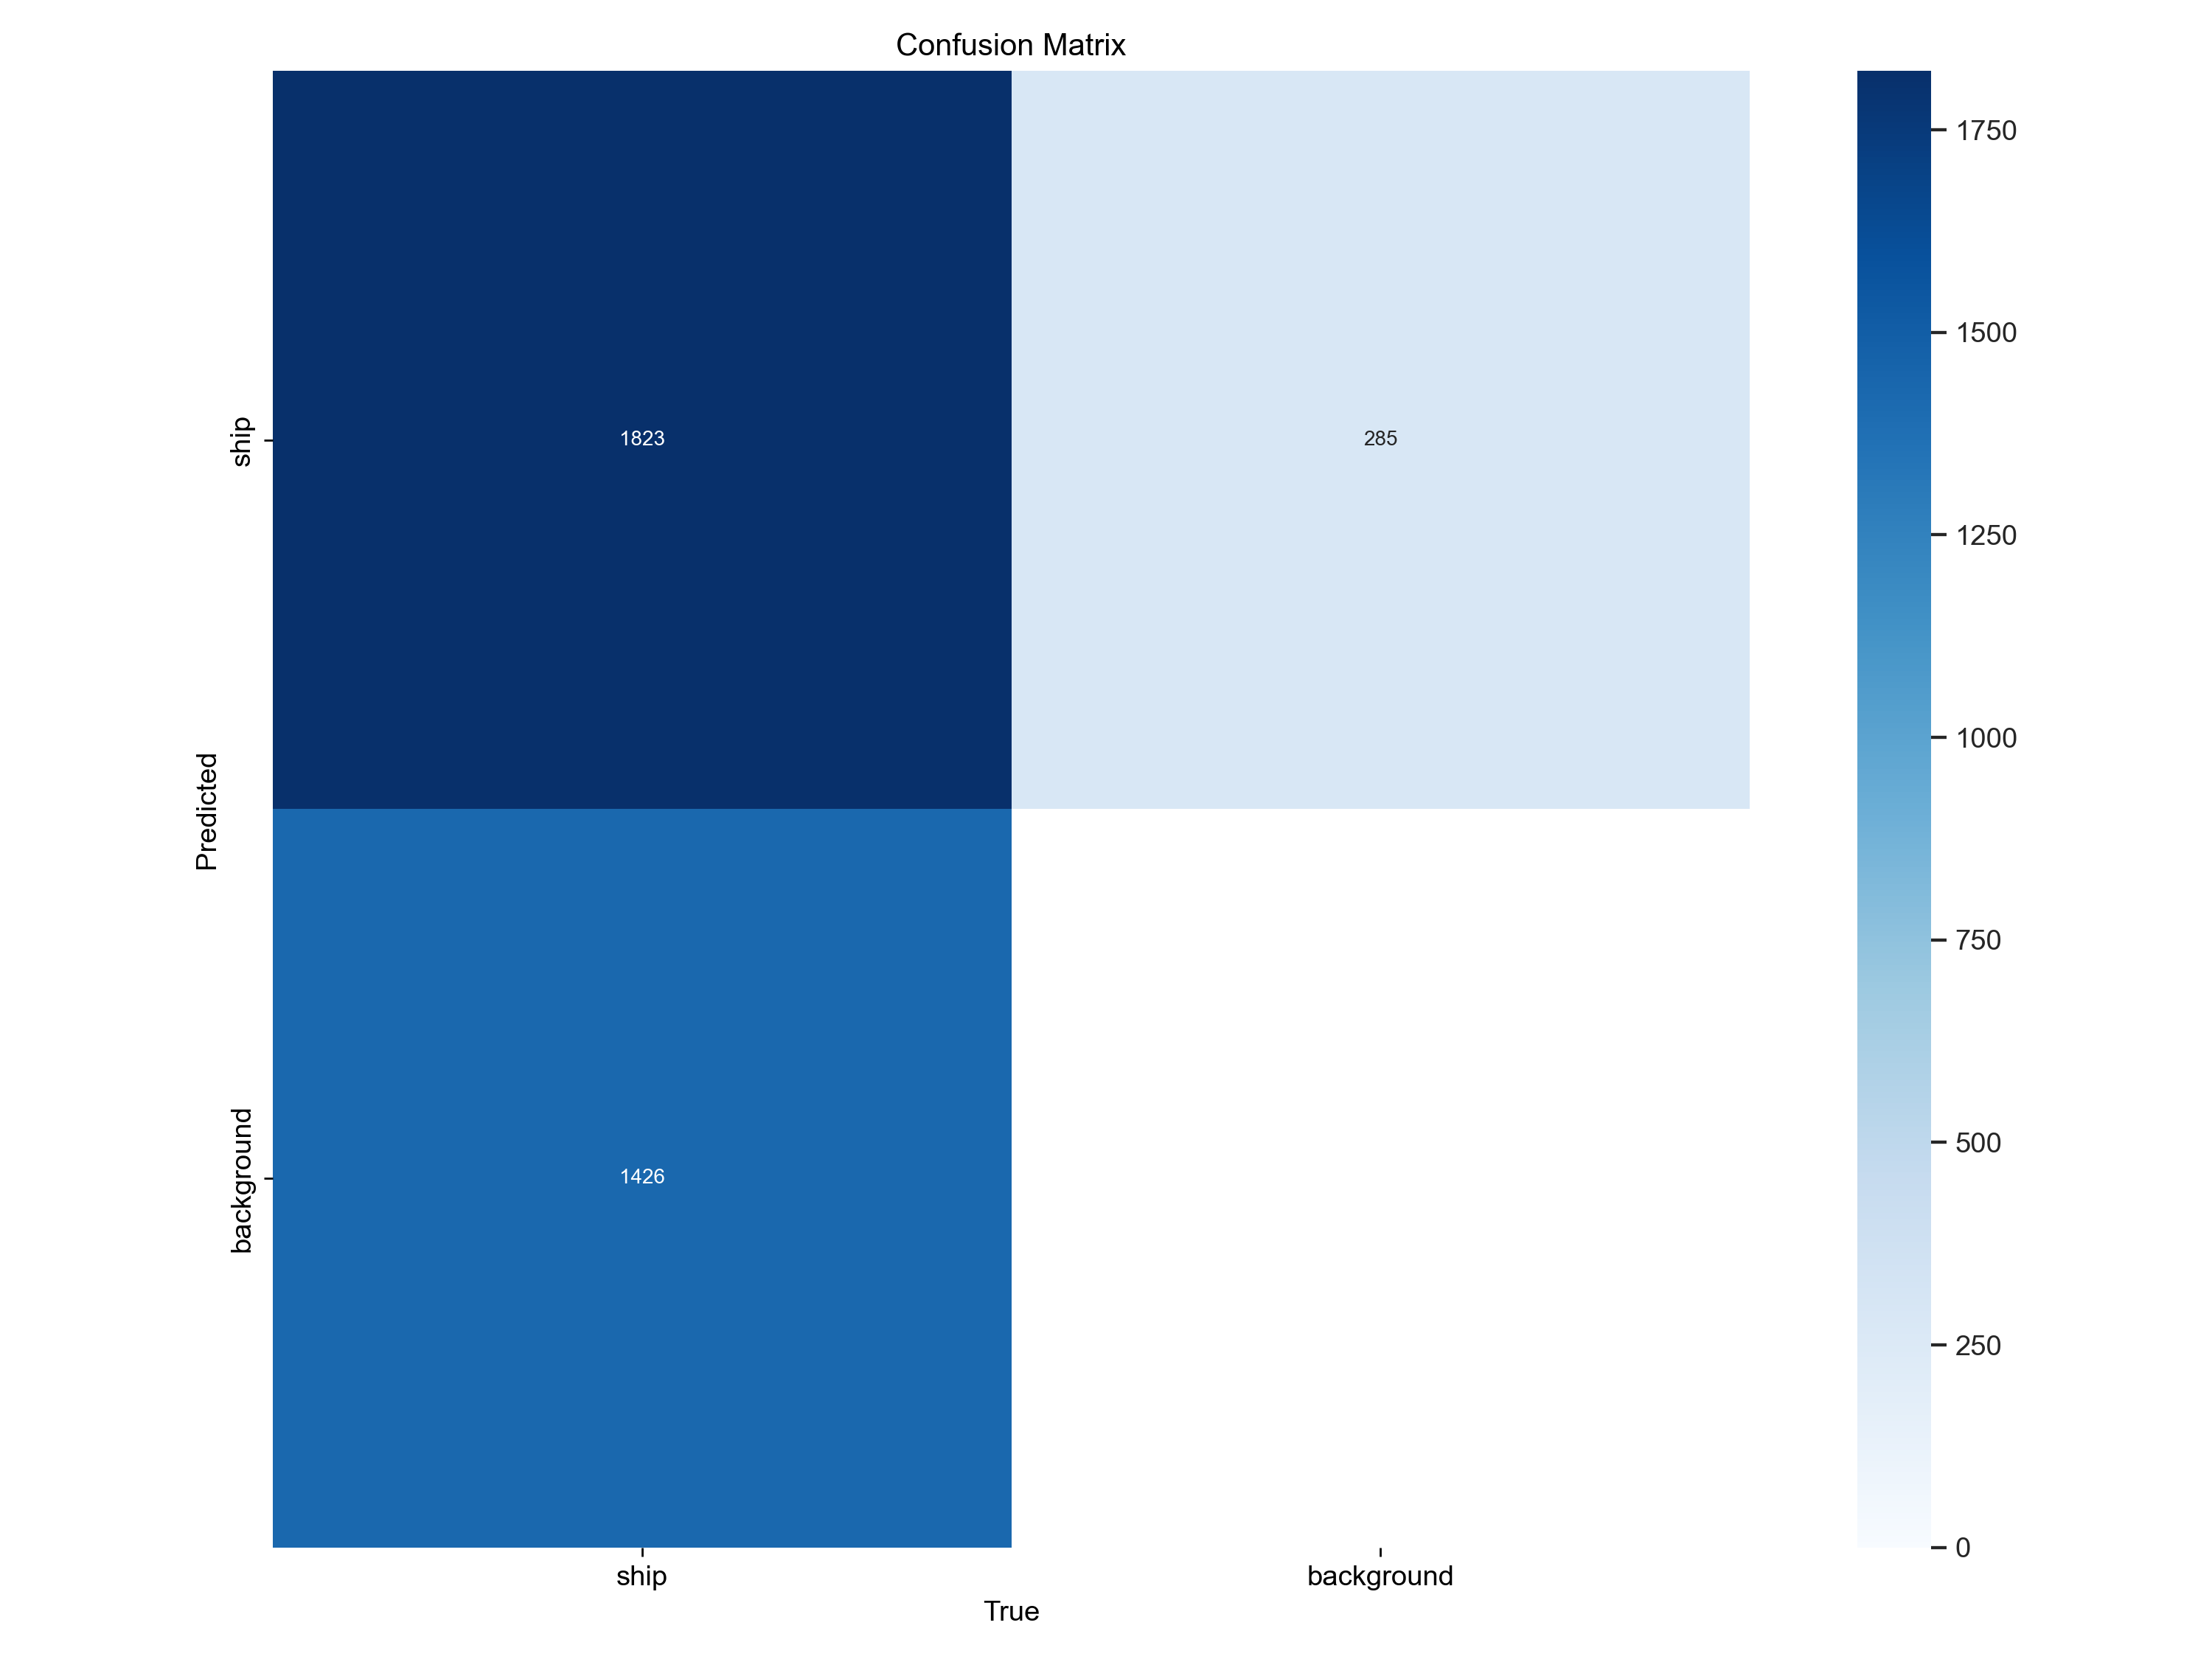
Матрицы ошибок для тестовой выборки
Baseline
Img2Img + DINO
ship
1671
220
ship
1823
285
Predicted
Predicted
background
1578
background
1426
ship
True
background
ship
True
background

Slide 19
Выводы
● Использование Stable Diffusion Img2Img в сочетании с авторазметкой через GroundingDINO позволило достичь прироста качества детекции:
- +2.7% по mAP@0.5
- +1.7% по mAP@0.5:0.95
Аналогичного прироста удалось добиться при применении DDPM.
● Повышение метрик при использовании Img2Img может быть связано с добавлением изображений высокой детализации, содержащих визуально отличные, но реалистичные экземпляры объектов. В то же время DDPM мог способствовать улучшению метрик за счёт менее детализированных примеров, повышающих вариативность.
● Дообучение на оригинальных данных после смешанной фазы обучения (реальные + синтетические) с малым learning rate вызвало ухудшение метрик — возможно, из-за "забывания" синтетической информации.
● Генерация 800 синтетических изображений, прошедших фильтр по confidence, с последующей авторазметкой занимала около 5 часов на GPU RTX 4060Ti 16Gb. Наиболее требовательным к вычислительным ресурсам являлся процесс обучения модели DDPM (500 эпох обучения заняли около 24 часов).

Slide 20
Продолжение работы
● Ручная валидация или разметка части синтетических данных для повышения точности обучения.
● Генерация целевых изображений на основе слабых мест модели (false negatives, ошибки локализации).
● Поиск оптимальных параметров Img2Img: prompt engineering, величина шумового коэффициента.
● Анализ соотношения синтетика/реальные данные, при котором достигается максимальный прирост метрик без деградации качества.
● Проверка статистической значимости повышения метрик модели при увеличении размера обучающей выборки.

Slide 21
Спасибо за внимание!

